Slide 1
Мы помним!
Подготовили воспитатели:
Курышева О.А.
Чучадеева Ю.В.

Slide 2
День Победы 9 Мая – Праздник мира в стране и весны.

Slide 3
В этот день мы солдат вспоминаем, Не вернувшихся в семьи с войны.

Slide 4
В этот праздник мы чествуем дедов, Защитивших родную страну,

Slide 5
Подарившим народам Победу И вернувшим нам мир и весну!!!

Slide 6
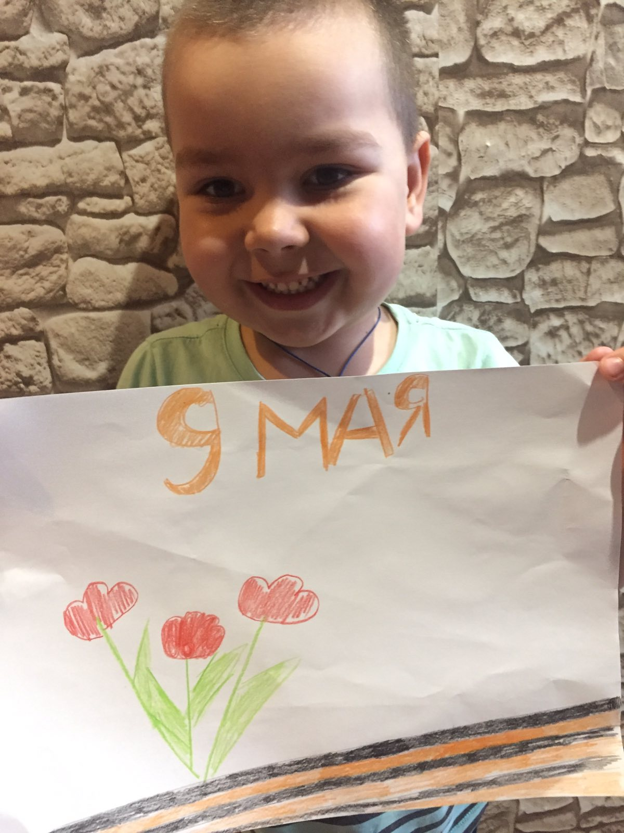
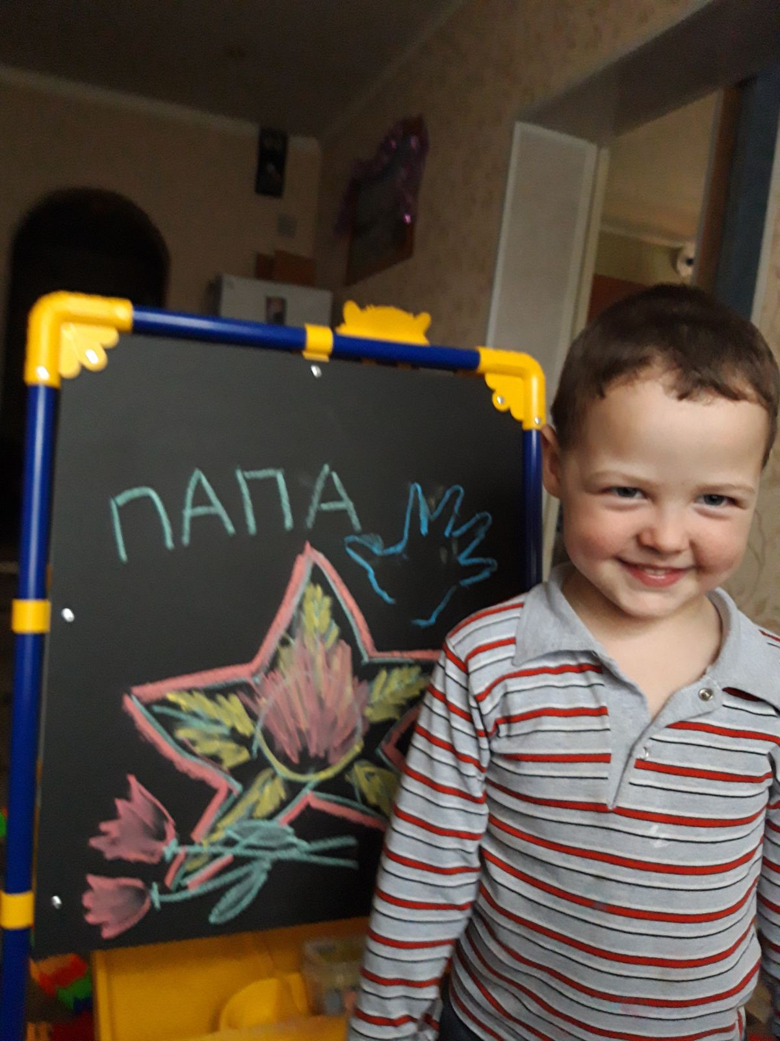

Slide 7
